Slide 1

NŠA Mokymo priemonių sklaidos skyriaus naujienos
Salomėja Bitlieriūtė, Nacionalinės švietimo agentūros Ugdymo turinio departamento Mokymo priemonių sklaidos skyriaus vedėjo pavaduotoja
2021-03-04

Slide 2

Skaitmeninės mokymo priemonės, rekomenduojamos nuotoliniam mokymui
Parengėme skaitmeninių mokymo priemonių sąrašą, rekomenduojamą nuotoliniam mokymui su nuorodomis į metodines rekomendacijas.
https://www.emokykla.lt/nuotolinis/skaitmenines-mokymo-priemones

Slide 3

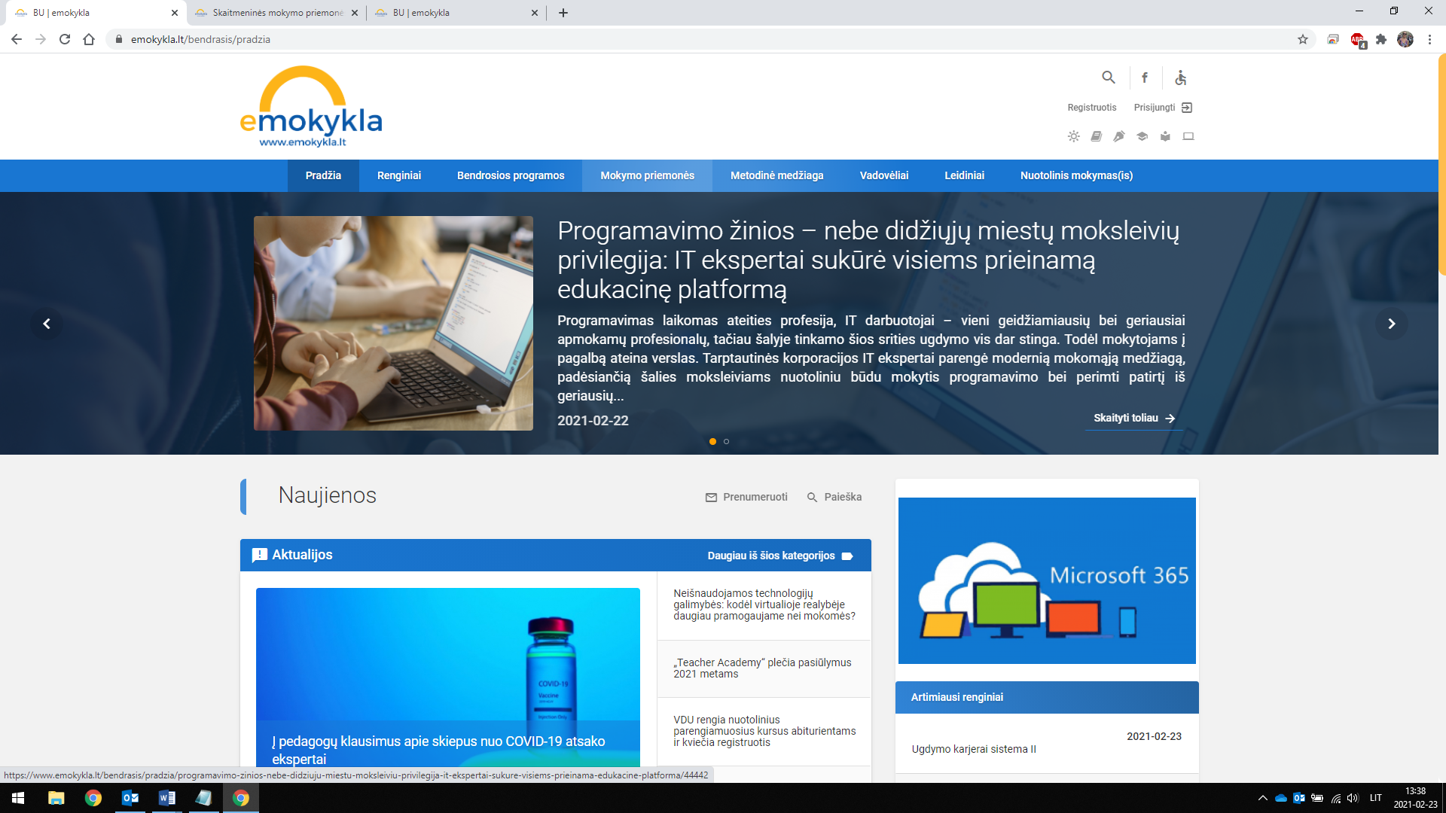
Švietimo portalas e-mokykla https://www.emokykla.lt/bendrasis/pradzia

Slide 4

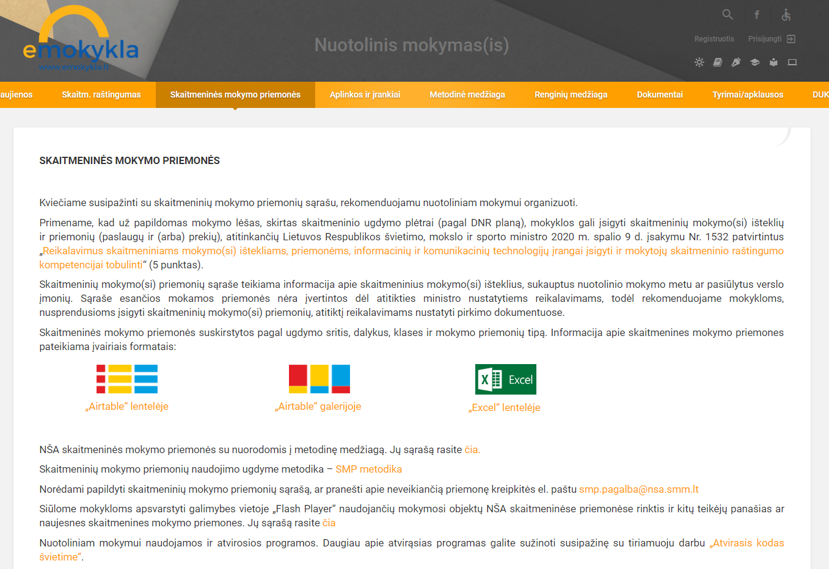
NŠA skaitmeninės mokymo priemonės (toliau- SMP)

Slide 5

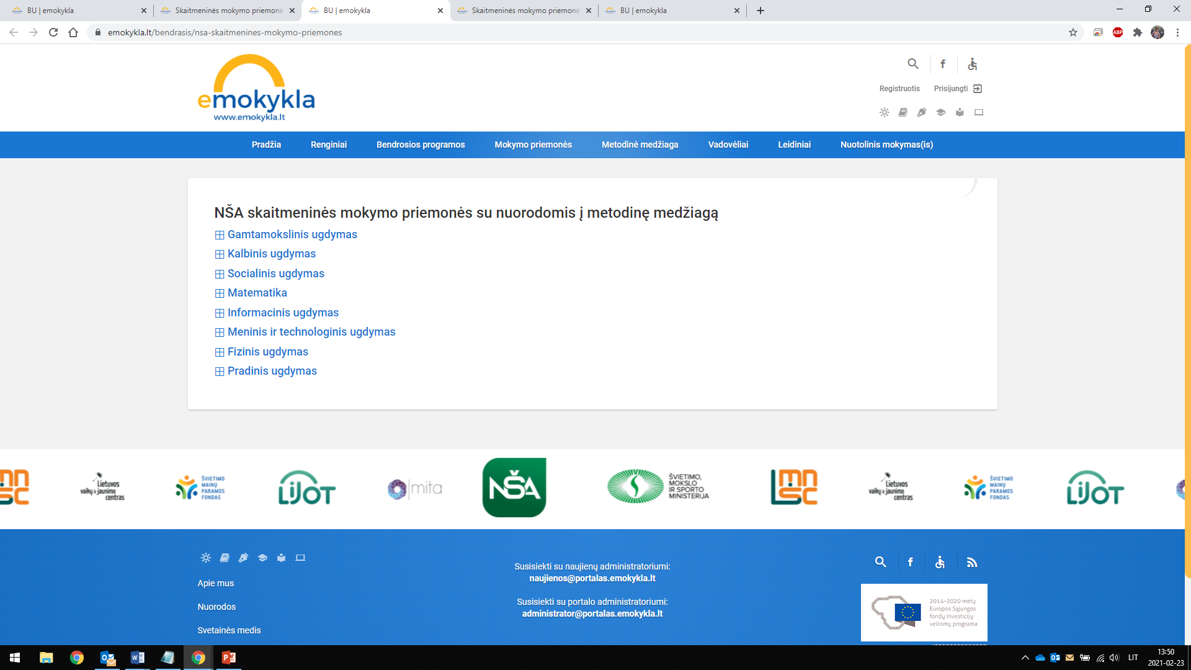
Skaitmeninės mokymo priemonės pagal dalykus ir sritis

Slide 6
Naujausia metodinė medžiaga Ugdymo sode
Parengėme metodinės medžiagos, esančios skaitmeninių mokymo priemonių elektroninėje erdvėje sąrašą, nuolat jį atnaujiname ir siūlome naudotis:
https://www.emokykla.lt/bendrasis/metodine-medziaga
Taikomosios antropologijos asociacija „Anthropos“ parengė atmintinę ,,Kultūrų reprezentavimas: antropologinė perspektyva“ vadovėlių autoriams ir turinio vertintojams
https://duomenys.ugdome.lt/?/veikla/vadovel/med=14/473

Slide 7
Atmintinė ,,Kultūrų reprezentavimas: antropologinė perspektyva“
Siekdami užtikrinti, kad mūsų kuriami kultūrų aprašymai nebūtų tik mūsų pačių kultūros iškreipti atspindžiai, turėtume leisti apie savo kultūrą, kiek tai įmanoma, kalbėti vietiniams žmonėms. Žinoma, visada egzistuos vertimo ir daugybė kitų su kalba susijusių problemų, bet, bent pateikdami vietinių žmonių tikrus pasakojimus apie vieną ar kitą kultūrinę praktiką, mes suteiksime galimybę kultūros atstovėms/-ams/-* pačioms/patiems/-* save reprezentuoti. Taigi mūsų tikslas turėtų būti kalbėti ne „už“ kitą kultūrą, o „su“ ja, suteikiant balsą įvairiems/ -ioms/-* kultūrinės grupės atstovams/-ėms/-*
Ačiū už dėmesį

